Slide 1

« Promouvoir l’égalité homme-femme et de la lutte contre les stéréotypes fondés sur le sexe » à travers les medias
Eléments de cadrage et de partage
Amina Lemrini
HACA- MAROC
Zagreb- 9 juin 2015

Slide 2
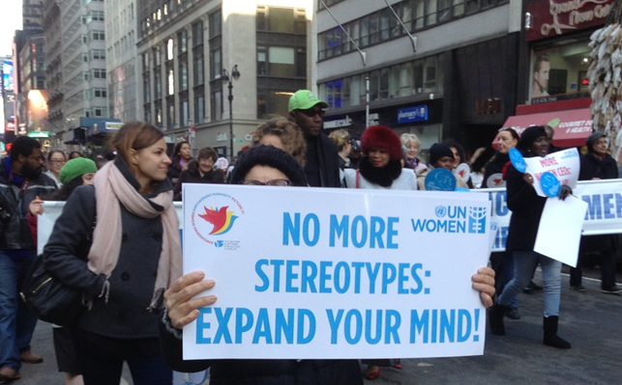
Plan
Constat
Outils du RIRM
Référentiel normatif
Référentiel conceptuel
Rôle des professionnels
expérience de la HACA - Maroc

Slide 3
Constat

Slide 4
Des études réalisées à travers le monde convergent vers un double constat
1
2
Les medias, contribuent grandement à façonner notre perception du monde et des gens, ce qui fait d’eux
« un des facteurs le plus socialisant de
la société moderne »
Les personnes sujettes à discrimination dans la vie réelle, dont principalement les femmes, sont les plus exposées à une représentation négativement stéréotypée

Slide 5
Les outils du RIRM en faveur de l’égalité H-F dans medias

Slide 6
La Déclaration du RIRM
relative à la lutte contre les stéréotypes fondés sur le genre dans les médias audiovisuels (2012)
objectif
Adoption d’indicateurs et d’outils d'évaluation permettant d'identifier le sexisme et les stéréotypes discriminatoires dans les programmes AV
objectif
Réalisation d'études et de recherches permettant d'évaluer de façon homogène la discrimination de genre dans les contenus AV
objectif
Collaboration active et avec les MAV par voie de co-régulation pour lutter efficacement contre la diffusion de stéréotypes sexistes dans les programmes AV et interaction avec d’autres parties prenantes
Engagement à :
Avec les operateurs et autres acteurs du secteur des medias

Slide 7
Plateforme
pour la mise en œuvre de la Déclaration
Mise en contexte
et référentiel
Problématique et rôle du régulateur;
Indicateurs et procédures d'évaluation
de stéréotypes genre dans les contenus diffusés SCA
Démarches et actions de régulation, d’autorégulation et de co-régulation;
Recommandations
A l’attention des instances de régulation;
Les atouts du RIRM;
Historique du processus;
Concepts et cadre normatif.
Programmes d’information;
Prévention et élimination de la violence à l’égard des femmes;
Communications commerciales;
Programmes de divertissement.
A l’attention du Réseau.
Résumé de l’enquête sur la régulation face aux stéréotypes sexistes dans les medias AV, en Méditerranée;

Slide 8
Document finalisé en 4 langues rendu public lors de la 16ème AP

Slide 9
Référentiel normatif

Slide 10
Référentiel onusien
La Convention de l’Organisation des Nations Unies sur l’élimination de toutes les formes de discrimination à l’égard des femmes (CEDEF/CEDAW), (1979) . L’article 5 stipule que « les États parties doivent modifier les schémas et modèles de comportement socioculturel de l’homme et de la femme afin de promouvoir l’égalité entre les sexes, en examinant les rôles conjugués de la culture et des institutions juridiques et sociales en tant que facteurs d’inégalité ».
La plateforme de Vienne (1993) (Parag 82) : insiste sur « la responsabilité des Etats dans le changement des schémas et modèles de comportement socioculturel de l’homme et de la femme et dans la promotion de l’égalité entre les sexes, en examinant les rôles conjugués de la culture et des institutions juridiques et sociales en tant que facteurs d’inégalité ».
La plateforme de Beijing (1995) : prévoit dans le domaine d’intervention relatif à « La place des femmes dans les médias (qui fait partie des 12 domaines de préoccupations), un double objectif stratégique consistant à promouvoir une image équilibrée et non stéréotypée des femmes dans les médias à travers l'élaboration et la mise en œuvre d'une stratégie d'information, de sensibilisation et de communication. Une plus grande participation et un meilleur accès des femmes à l’expression et à la prise de décision dans et à travers les médias et les nouvelles technologies de la communication (TIC);

Slide 11
La Déclaration de l’ONU sur l’éducation formation aux droits de l’homme (2011) interpelle fortement les média en tant que vecteur de promotion de la culture des droits de l’homme.
Dans son article 5, la déclaration appelle à ce que l’éducation et la formation aux droits de l’homme, qu’elles soient dispensées par des acteurs publics ou privés, devraient être fondées sur les principes de l’égalité, de la dignité humaine, de l’inclusion et de la non-discrimination, en particulier l’égalité entre les filles et les garçons et entre les femmes et les hommes.
L’Article 6 ajoute que « L’éducation et la formation aux droits de l’homme devraient s’appuyer sur les nouvelles technologies de l’information et de la communication et les médias et en tirer parti pour promouvoir l’ensemble des droits de l’homme et des libertés fondamentales ».
Beijing + 20 ( 2015)
Constat critique : peu d’avancées significatives ( rapport bilan du SG de l’ONU)
Engagement renouvelé en faveur de l’égalité dans tous les domaines y compris dans et travers les medias
Forte interpellation des medias afin de contribuer à la lutte contre les stéréotypes fondés sur le genre et à la promotion de l’égalité notamment par l’autorégulation et la co-régulation.

Slide 12
Référentiel Européen : Conseil de l’Europe
  1- Recommandation du Comité des Ministres sur l’égalité hommes - femmes et les medias ( 10 juillet 2013)
  La Recommandation qui s’articule autour de 16 points, est accompagnée de « Lignes directrices » s’adressant aux « Etats membres » et aux « Organismes de médias » et qui appelle à la prise de « Mesures de mise en œuvre » telles que :
  Examen et évaluation des lois et politiques en matière d’égalité entre les femmes et les hommes
  Adoption et application d’indicateurs nationaux de l’égalité entre les femmes et les hommes dans les médias
  Fourniture d’informations et promotion de bonnes pratiques
  Mise en place de mécanismes de responsabilité
  Promotion de la recherche et publication
  Education aux médias et citoyenneté active.

Slide 13
  2-Stratégie pour l’égalité hommes –femmes 2014-2017
Parmi les mesures :
1 | 2 | 3 | 4
Promouvoir une image positive et non stéréotypée des femmes et des hommes dans les médias | Eradiquer les images d’infériorité et de soumission des femmes, de même que les stéréotypes de virilité des hommes | Promouvoir une participation équilibrée des F et des H aux postes de décision des médias, en particulier dans les instances de direction, de programmation et de régulation | Promouvoir du rôle des hommes dans la réalisation de l’égalité entre les femmes et les hommes.

Slide 14
Cadre conceptuel

Slide 15
Paradigme de base en fonction du référentiel DH
La liberté
Dont la liberté d’expression
l’égalité
dont l’égalité hommes-femmes
Deux principes fondateurs des Droits de l’Homme
Même valeur normative et éthique
Face à la résistance des mentalités patriarcales il est nécessaire de référer à l’approche DROIT :
Combattre les stéréotypes et promouvoir la culture de l’égalité

Slide 16
  Remarque :
  l’expression/ programme « amélioration de l’image de la femme dans les médias » très répandue dans le domaine des médias renvoie à des notions imprécises :
Au-delà de la notion « d’image » qui est polysémite, le terme « amélioration » recouvre une idée sous-jacente, que cette image n’a besoin que d’être améliorée sans nécessiter pour autant une refonte radicale. Cette notion incite au questionnement suivant :
Que veut dire améliorer ?
Améliorer par rapport à quoi ? Dans quel domaine? Pour atteindre quel niveau ?
Quelle est l’image de la femme qui peut être jugée comme « acceptable » ou « positive » ?
Parler de la femme au singulier pose également problème du fait de la diversité des situations dans la vie réelle.

Slide 17
Approche Droit et approche genre : quelle relation ?
L’approche basée sur les droits de l’homme signifie une attitude/ méthode d’analyse et de planification qui puise ses principes et valeurs dans le référentiel philosophique et normatif des droits de l’homme .
L’approche droit considère tous les êtres humains, indépendamment de leur sexe, couleur, ethnie, dotés d’une personnalité juridique autonome et sujets de droits.
De ce fait, tous les individus sont égaux en vertu de la dignité inhérente à chaque personne et doivent jouir des droits de l’homme, tels qu’universellement reconnus, sans aucune discrimination.
L’approche genre est une approche basée sur les droits de l’homme, généralement applicable à l’analyse des rapports hommes-femmes.

Slide 18
Ce concept opère une distinction entre la dimension biologique (le sexe) et la dimension culturelle (le genre) et produit ainsi une rupture dans le déterminisme biologique.
Sexe Attribut biologique | Genre Concept social
Caractéristiques des H et F déterminées biologiquement | Caractéristiques des H et F acquises socialement
Sont innées | S’acquièrent par la socialisation
Naturelles | Culturelles
Absolues | Relatives
Permanentes | Évolutives
Concernent les individus | Concernent la société, les institutions
Immuables dans le temps et dans l’espace | Dynamiques changeant dans le temps et l’espace

Slide 19
Le stéréotypes
  Les stéréotypes : perception caricaturale des personnes par des a priori simplistes fondés sur des traits particuliers (sexe, couleur, origine ethnoculturelle, etc.) qui sont à la base des discriminations et contribuent à leur justification.
  Les stéréotypes de genre :
  sont à la fois le résultat et la cause d’attitudes, valeurs, normes et préjugés sexistes construits autour de la différence biologique et utilisés pour justifier et maintenir la domination historique des hommes sur les femmes ainsi que les comportements sexistes qui empêchent les femmes de progresser.
Des concepts

Slide 20
Les stéréotypes de genre :
constituent un sérieux obstacle à la réalisation d’une véritable égalité entre les femmes et les hommes
favorisent la discrimination et la violence fondée sur le genre.
stéréotypes
discrimination
violence

Slide 21
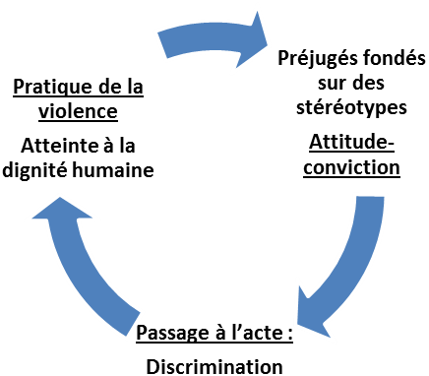

Slide 22
Formation des stéréotypes
Les stéréotypes se forment à partir de quatre processus distincts :
la surgénéralisation : les sujets ont tendance à généraliser un trait perçu chez un membre du groupe à tous les membres constituant le groupe en question ;
les biais négatifs dans le souvenir et la distorsion de la réalité : on aura tendance à retenir les traits négatifs ;
les jugements polarisés : ne sont retenus que les traits très marqués et rarement nuancés (les traits neutres disparaissent) ;
la corrélation illusoire : les traits qui restent semblent former un ensemble cohérent.
La formation du stéréotype correspondrait à une logique essentialiste consistant à expliquer ce que les gens font (conduites) au travers de ce qu’ils sont (essence, nature).
La question de savoir si les « tendances » de chaque sexe sont produites par notre génétique ou par une éducation en accord avec nos représentations est un vieux débat. Les données contemporaines indiquent que si inclinaisons innées il y a, elles sont renforcées, transformées, démultipliées par la manière dont filles et garçons sont éduqués.
www.psychoweb.fr/articles/psychologie-sociale/124-stereotypes-formation-et-effets-des-stereo.html

Slide 23
Principaux stéréotypes masculins dans les médias
Plusieurs chercheurs à travers le monde ont décelé l’existence d’une variété de stéréotypes chez les personnages masculins mis en avant dans les médias. Publié par l’organisme Children Now, le Rapport Boys to Men : Media Messages about Masculinity en définit cinq comme étant les plus courants : L e Dur, L’Homme fort, Le Grand Boss (ou L’Homme d’affaires), Le Héros.
Le Dur, toujours prêt à mettre sa vie en danger, « à se battre si nécessaire, à ne pas se laisser faire mais à attaquer ». En démontrant sa force et son pouvoir, il gagne l’approbation des autres hommes et l’adoration des femmes.
L’Homme fort, capable de « prendre le commandement et d’agir efficacement en toutes circonstances, qui contient ses émotions et séduit les femmes ». Un stéréotype qui renforce l’idée que les hommes et les garçons devraient toujours être en parfait contrôle d’eux-mêmes et que parler de ses émotions est un signe de faiblesse.
Le Grand Boss, défini par son statut professionnel, « la quintessence du succès, l’incarnation par sa richesse et sa puissance, des qualités les plus admirées par la société ». L’idée qu’un homme, un vrai, doit être financièrement puissant et réussir socialement.
Le Héros, « fort, mais pas forcément silencieux et souvent en colère, surtout caractérisé par une agressivité et une violence extrêmes qui, avec les années, ne cessent d’augmenter ».
www.media awareness.ca/francais /enjeux/stereotypes/masculinite/principaux_stereotypes_masc.cfm
Site où j’ai trouvé l’article : http://fente-astique.blogspot.fr/2007/12/article-masculinit-virilit-dans-les.html

Slide 24
  La discrimination fondée sur le genre :
  « toute distinction, exclusion ou restriction fondée sur le sexe qui a pour effet ou pour but de compromettre ou de détruire la reconnaissance, la jouissance ou l'exercice par les femmes, quel que soit leur état matrimonial, sur la base de l'égalité de l'homme et de la femme, des droits de l'homme et des libertés fondamentales dans les domaines politique, économique, social, culturel et civil ou dans tout autre domaine ». (Article 1 - convention CEDAW)

Slide 25
Que faire ?
Expérience de la HACA du Maroc

Slide 26







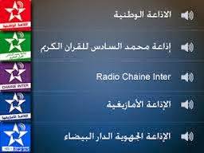











Mission : une double veille
Libre Exercice de la communication
audiovisuelle
Respect de la dignité humaine
Respect du pluralisme des courants de pensée et d’opinion
Respect de la diversité culturelle, linguistique et sociale

Slide 27
Plan d’action intégré
Composante partenariale
composante juridique
Combattre les stéréotypes
Composante méthodologique
Composante juridique visant la lutte contre les stéréotypes de genre et la promotion de l’égalité hommes-femmes dans le secteur des MAV | Composante méthodologique visant la mise en place et l’expérimentation d’un dispositif de monitoring des programmes | Composante partenariale : Opérateurs / diffuseurs; Professionnels du secteur; Société civile
Concernant la société civile:
1- Consultation préalable de nombreux acteurs ( H et F) en 2011 : rapport www.haca.ma
2- Mise en place avant fin 2015 d’une plateforme électronique interactive de veille

Slide 28
1- intégration de l’obligation pour les operateurs AV de combattre la discrimination et les stéréotypes sexistes et de promouvoir la culture de l’égalité
Dans un avis rendu au Gouvernement à propos de la reforme partielle de la loi relative à l’audiovisuelle : proposition d’adoption d’un cadre conceptuel inspiré de « l’approche Droits »
Inscrire parmi les obligations des opérateurs le fait :
Qu’ils sont tenus de « Contribuer à la lutte contre la discrimination fondée sur le sexe, y compris les stéréotypes de genre, et promouvoir la culture de l’égalité entre les hommes et les femmes »;
Que les programmes ne doivent pas être susceptibles « d’inciter directement ou indirectement à la discrimination à l’égard des femmes ou à l’atteinte à leu dignité ».
L’avis, pris en compte par le Conseil de gouvernement, est actuellement en cours d’adoption au Parlement

Slide 29
2- précision de cette obligation dans des Cahiers des charges de medi1 TV ( mai 2014)
« L’operateur s’engage à veiller à ce que :
  les programmes (…) ainsi que la communication commerciale, ne contiennent pas des messages qui incitent de façon directe ou indirecte à la discrimination à l’égard des femmes et à l’atteinte à leur dignité;
  La diversité sociale, y compris la diversité des femmes en termes de rôles, fonctions et centres d’intérêts soit mise en exergue;
  La parole soit donnée aux femmes dans le journaux télévisés et programmes traitant de questions politiques, économiques, culturels et artistiques »
« L'operateur s’engage à mettre en œuvre des indicateurs et outils d’évaluation permettant de détecter et combattre toutes les formes de discrimination entre les hommes et les femmes ainsi que les stéréotypes à travers les programmes diffusés y compris la publicité et la fiction ».
La réalisation d’un KIT de formation sensibilisation est en chantier en collaboration avec les operateurs .

Slide 30



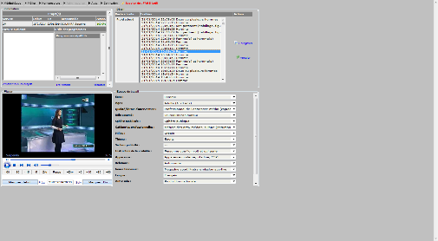

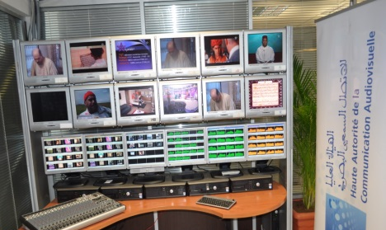
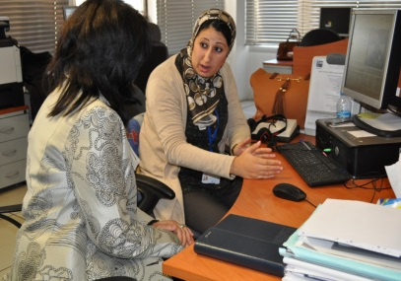
3-Mise en place expérimentale d’un dispositif « genderisé » de monitoring
Le monitoring ( monitorage/ suivi) des programmes vise la « mesure » du degré d’application par les médias des règles professionnelles et déontologiques. Appliqué aux contenus, avec une approche sensible au genre, le monitoring cherche à détecter les cas de discrimination / traitement égal ou inégal des hommes et des femmes, en vue d’apporter des changements, le cas échéant, au cours d'une période donnée.
MONITORING
1- un espace d'observation
2- des attributions claires
3- un cadre légal et réglementaire approprié
4- des indicateurs de mesure
5- un système d'archivage, de séquençage et de visionnage des programmes
Veiller à liberté de communication dans respect dignité
Loi 77.03 AV
Grille d’observation

Slide 31
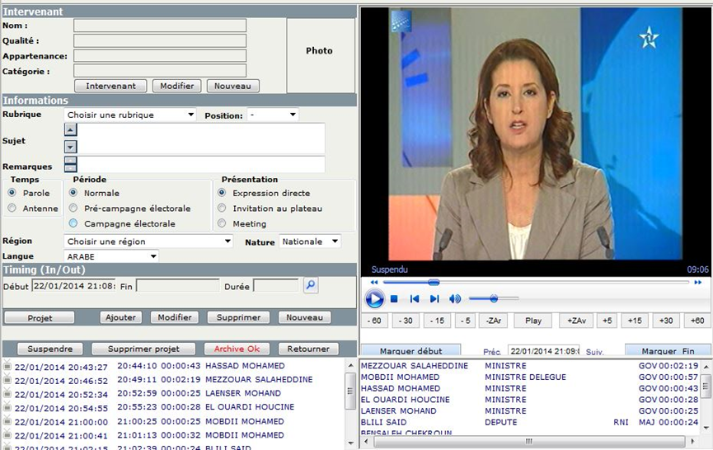
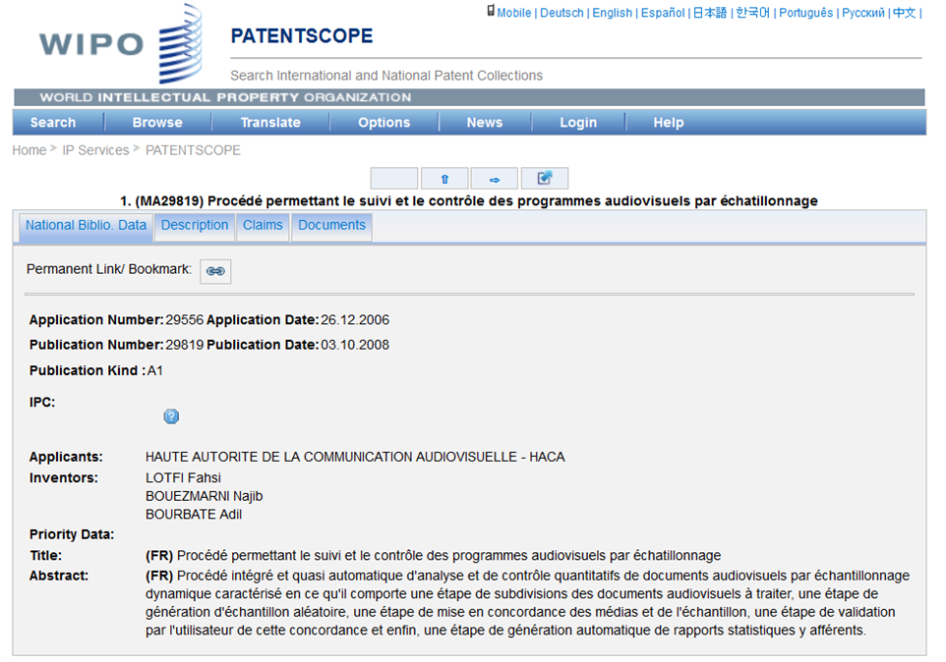
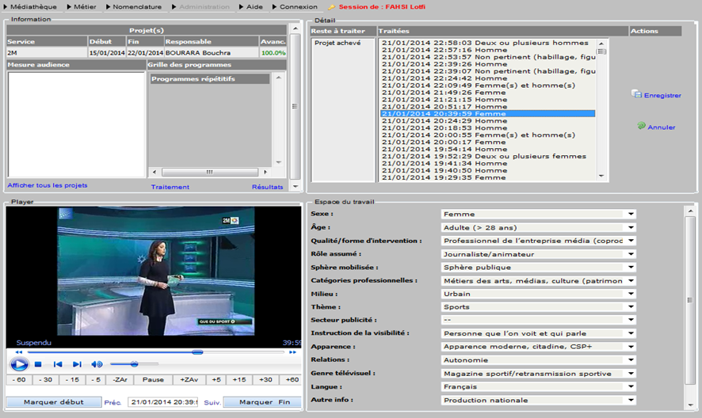
Capture écran « HACA Pluralisme »
HACA Media Solutions – HMS- Breveté par l’OMPIC

Slide 32
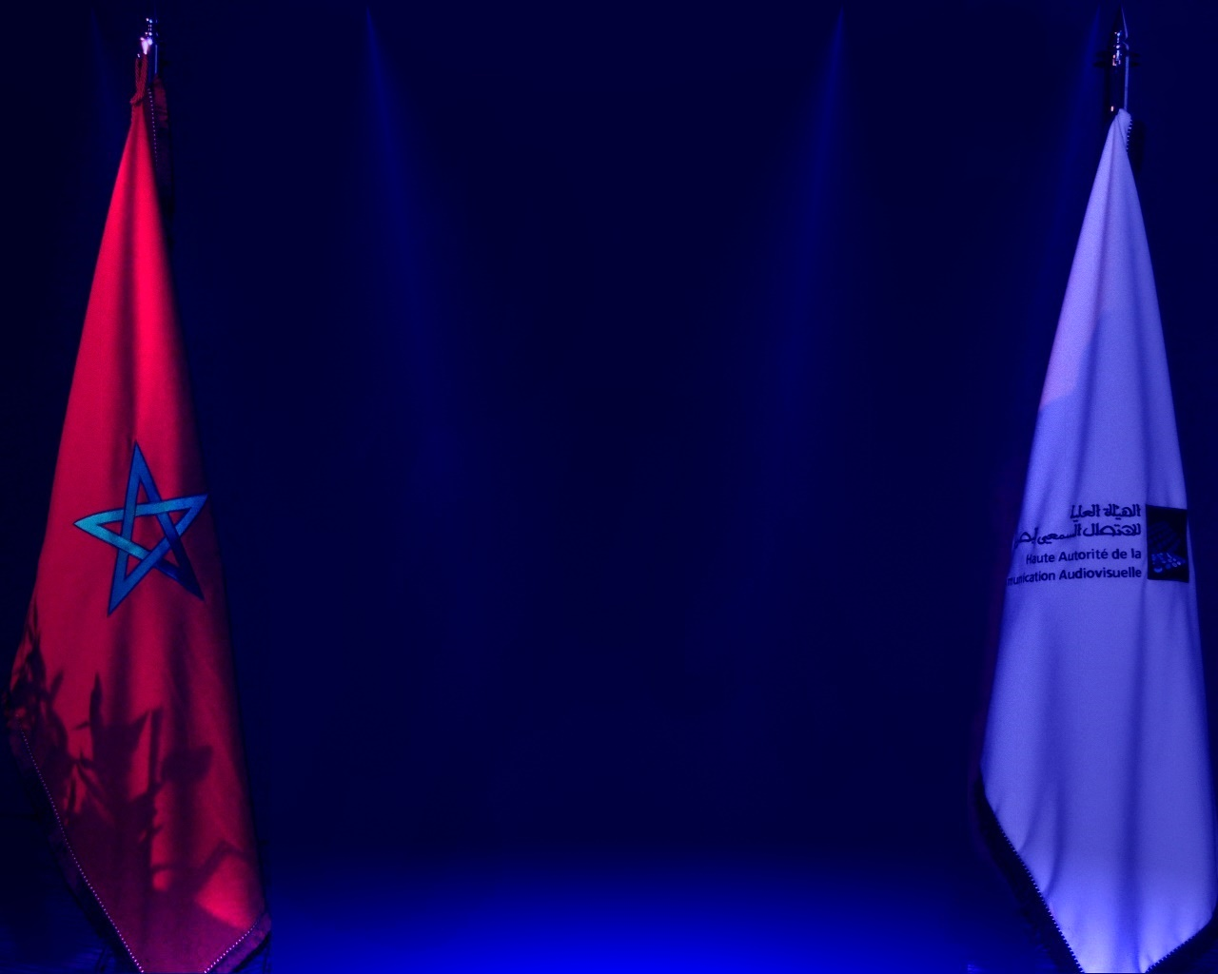
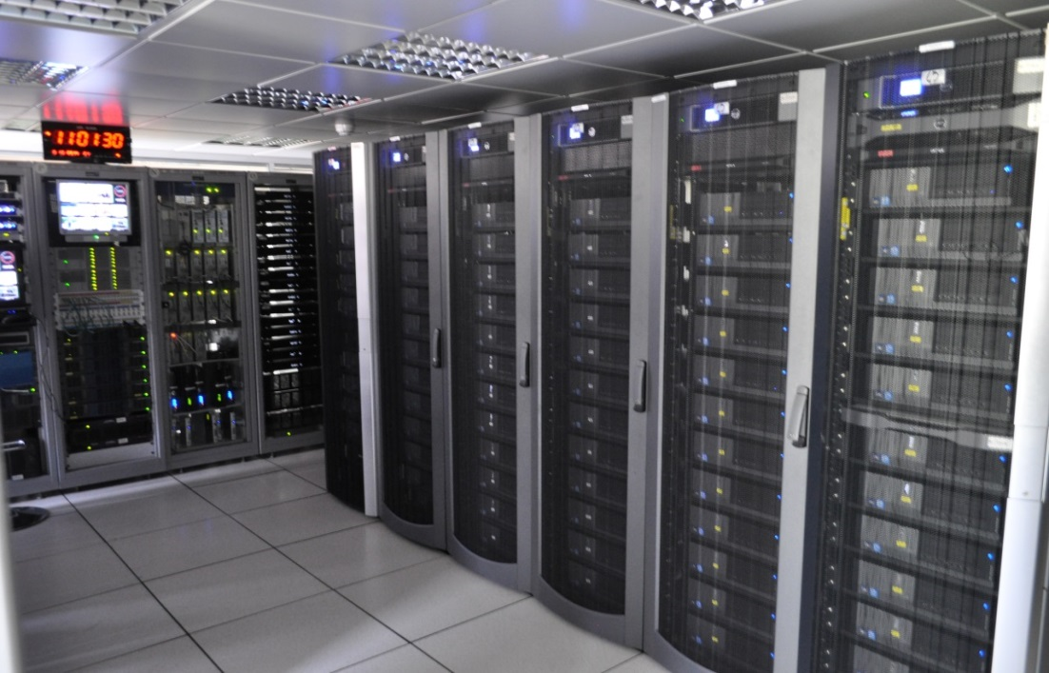
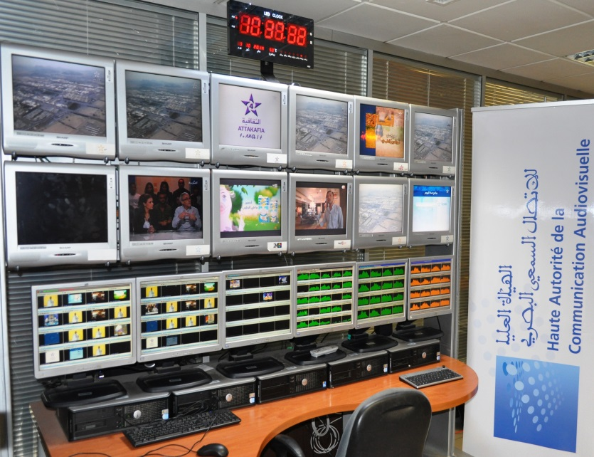
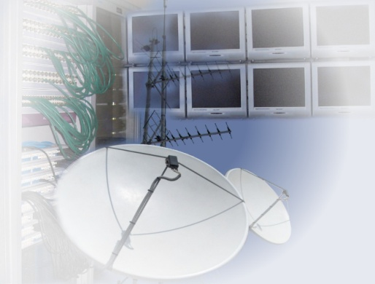
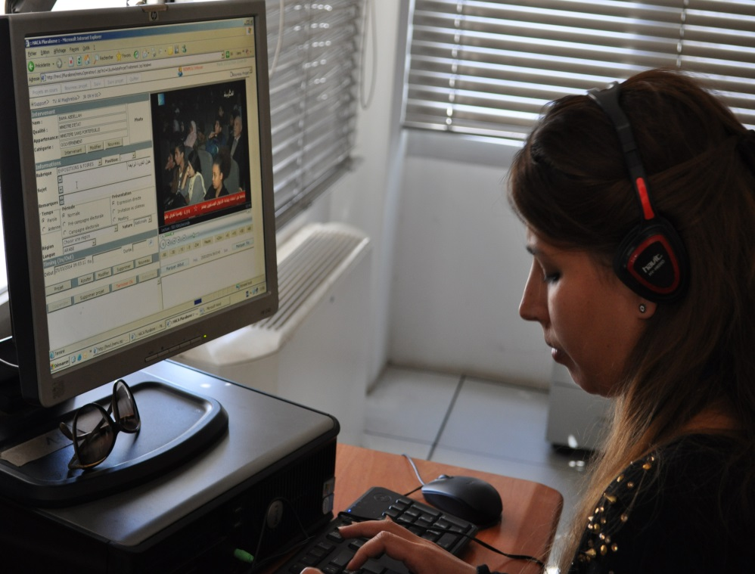
Outils technique et informatique de la HACA
Suivi
Stockage
Réception
Traitement

Slide 33
Application : 2 projets réalisés conjointement en 2014
 | projet | Objet | Méthode | Période traitée | Dimension visée
1 | Monitoring du pluralisme politique | Programmes d’information (JT et magazines) | Suivi exhaustif | Six mois | Expression des femmes/ hommes
2 | Monitoring des programmes | Programmation globale ( info, fiction, divertissement, pub…) | Suivi par échantillon aléatoire | Une semaine | Visibilité des femmes/ hommes

Slide 34
Projet 1 : Le traitement a consisté à définir
Les IPP femmes/ hommes en nombre d’interventions, en pourcentage et en volume horaire.
Les IPP femmes /hommes en fonction des catégories d’institutions auxquelles elles appartiennent (gouvernement, partis politiques, syndicats, organisations professionnelles.).
Les IPP femmes / hommes en fonction des thématiques objet d’intervention ( catégories et sous catégories GMMP dans certains cas).
Les IPP femmes / hommes en fonction de la référence au questions de genre.

Slide 35
Projet 2 : Le traitement a consisté à définir
l’existence éventuelle d’éléments de programmation stéréotypée;
La visibilité des femmes par rapport aux hommes (égalité, sous ou sur-représentation analysée à travers le taux de présence moyenne);
La représentation des hommes et des femmes, suivant la présence et la répartition par sexe, rapportées aux catégories de programmes (fiction, divertissement, information, publicité), à la thématique, au sujet abordé, au rôle assigné aux intervenant (e)s, à la langue utilisée, à la tranche horaire, trahissant ou non un partage stéréotypé des sphères d’intérêts suivant le sexe.
La composition du groupe de femmes, en cherchant à appréhender -sur la base de la perception et non du principe de vérité- de la visibilité de la diversité intrinsèque à la composante féminine de la société.

Slide 36
Grille de d’appreciation de la pratique des operateurs
Déconstruction des stéréotypes de genre et promotion de l'égalité H/F et de la diversité
Renforcement des stéréotypes : reproduction des discriminations fondées sur le genre et des inégalités hommes-femmes
Intervention volontariste et maitrisée
Application en cours dans le cadre d’un rapport sur
« la couverture par les medias AV des deux semaines de lutte contre les violences à l’égard des femmes »
26 nov-10 dec 2014
Information à propos de la condition des femmes
Effort traduisant une prise de conscience
Indifference
Attitude
passive
Attitude
négative

Slide 37

Synthèse
des
résultats
Site
www.haca.ma

